Slide 1
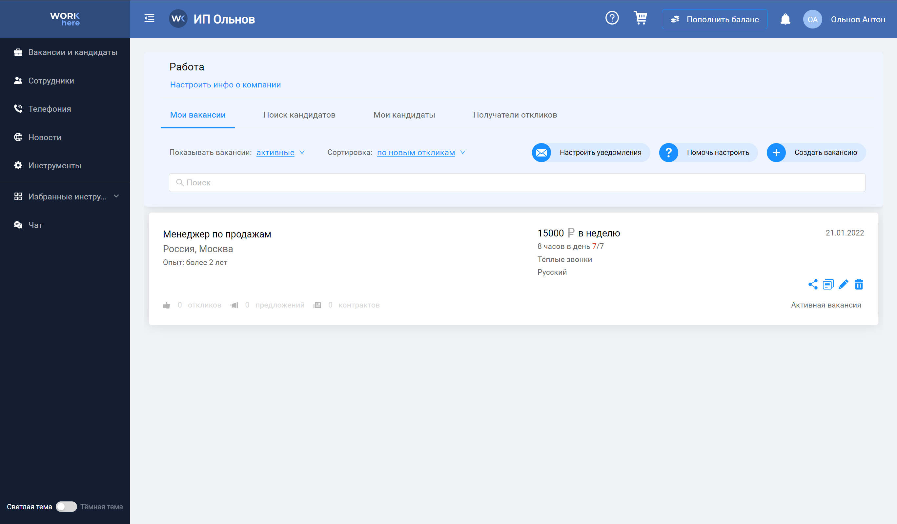

2 наблюдателя
Показывает количество наблюдателей у вакансии. При нажатии открывает настройку наблюдателей.

Slide 2
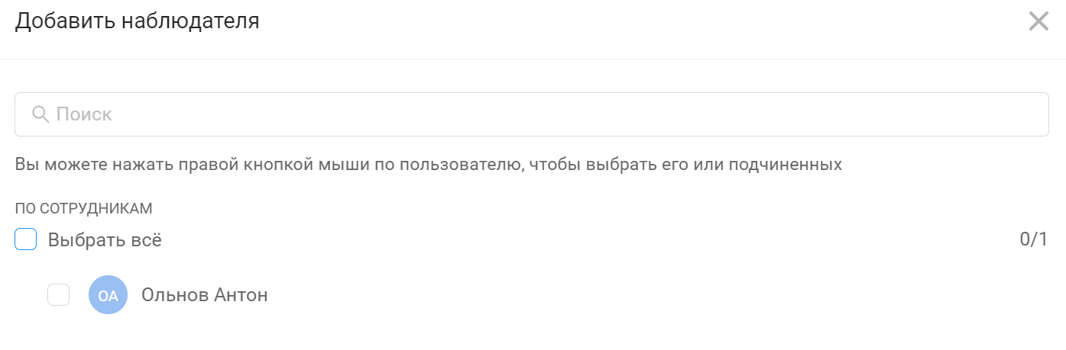

При выборе наблюдателей создаёт наблюдателей в разделе «Получатели откликов», если выбранных еще нет.
Если есть, то добавляет им вакансию в отслеживаемые
2 наблюдателя
Применить
Отменить

Slide 3
0 наблюдателей
Если наблюдатели не назначены

